Slide 1
UNIX應用與實務
資訊工程學系 張哲誠

Slide 2
環境變數
ls
位置：/bin/ls
為什麼可以在任何地方能執行ls這個指令?

Slide 3
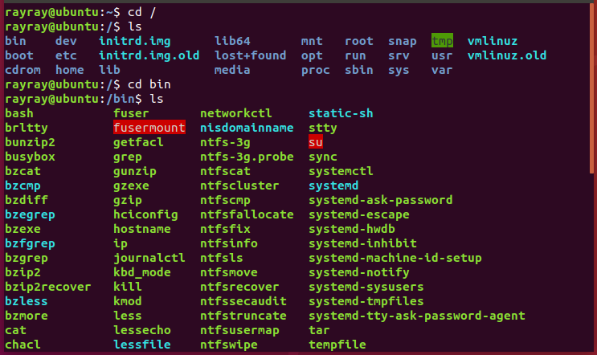

Slide 4
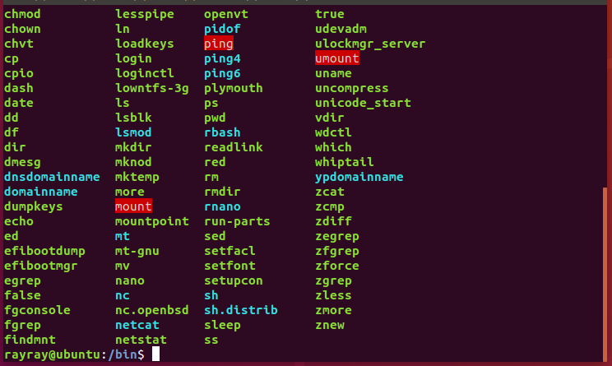

Slide 5

環境變數
ls
環境變數PATH：echo $PATH

Slide 6
環境變數
ls
想要增加PATH路徑的話：PATH="${PATH}:xxx"
xxx = 路徑

Slide 7
環境變數
ls
不建議加入當前目錄（./）
因為假設當前目錄是/tmp的話，它是一個大家都能修改和增加檔案的目錄，如果裡面有人加了一個修改過的ls（惡意程式），就有機會導致系統出錯

Slide 8
環境變數
ls
如果不想修改PATH的話，可以使用絕對路徑或相對路徑來執行ls

Slide 10

複製、刪除和移動
複製：cp [options] 來源 目標
-i：若目標已經存在時，在覆蓋時會先詢問
-p：連同檔案的屬性一起複製（權限、用戶、時間），而非使用預設屬性
-r：遞迴複製，用於目錄複製
-s：複製成為連結檔（捷徑）
-u：目標比來源舊才更新，或目標不存在才複製

Slide 11
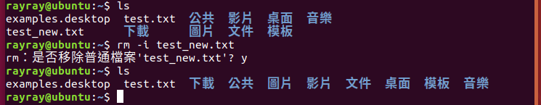
複製、刪除和移動
刪除：rm 檔案（目錄）
-f：不會出現警告訊息
-i：互動模式，在刪除前會詢問使用者
-r：遞迴刪除，常用在目錄刪除

Slide 12
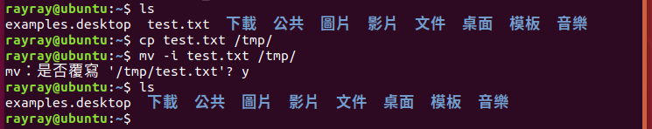
複製、刪除和移動
移動：mv
-f：若目標檔案已經存在，不會詢問就直接覆蓋
-i：若目標檔案已經存在，會詢問是否覆蓋
-u：若目標檔案已經存在，且來源比較新，才會覆蓋

Slide 14
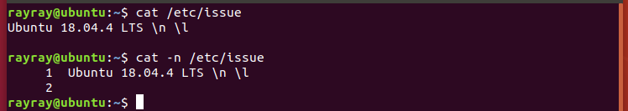
檔案內容
cat 檔名

Slide 15
檔案內容
tac 檔名

Slide 16
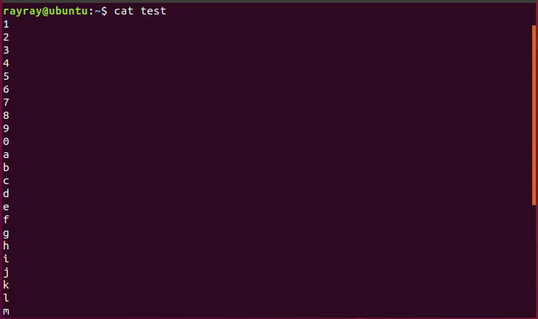
檔案內容

Slide 17
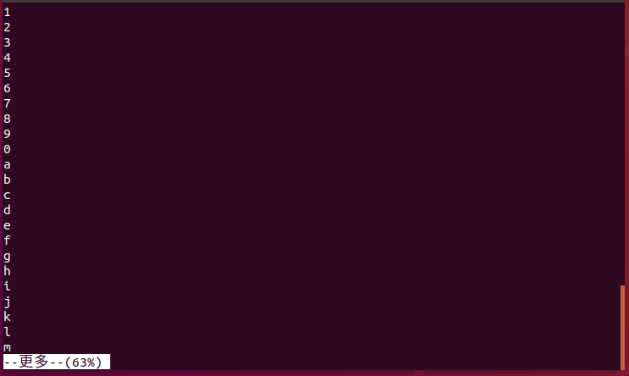
檔案內容
more 檔名

Slide 18
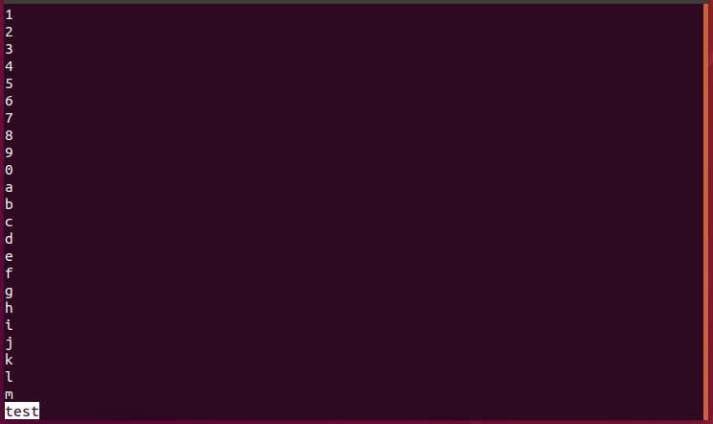
檔案內容
less 檔名
可以往上翻頁

Slide 20
Lab
將ls移到/tmp/（權限是否可用?）
顯示ls已失效
修正PATH（顯示PATH內容來檢查）
展示ls又重新可用

